Slide 1
Муниципальное казенное дошкольное образовательное учреждение «Центр развития ребенка - детский сад «Колокольчик» п. Витим» муниципального образования «Ленский район» Республики Саха (Якутия)
Познавательно-исследовательский проект «Витимский водовоз»
Работу представила: Тарасова Валерия, 4 года
Руководители проекта: Карелина Елена Олеговна, воспитатель
Шкоденко Ирина Геннадьевна, педагог дополнительного образования
Тема исследовательской работы: «Зачем нужна профессия «водовоз»?»
Витим, 2024 год

Slide 2
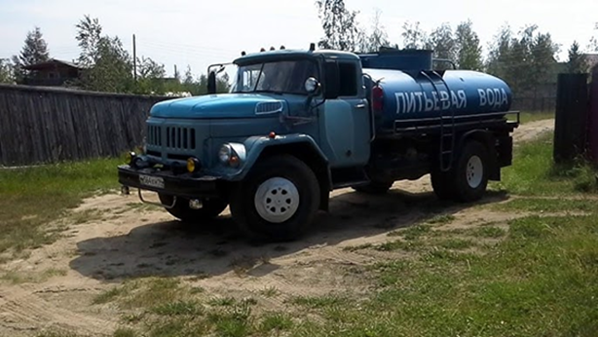
ВВЕДЕНИЕ:
«Труд – это проявление заботы людей друг о друге» Актуальность:
Для ребенка: Хочу узнать, чем занимается мой папа на работе.
Для педагогов: Большинство детей не могут объяснить, где работают их родители, в чем ценность их труда.
Для ДОУ: Привитие человеческих ценностей в процессе реализации ФОП ДО.
Цель: Познакомиться с профессией папы.
Задачи :
Познакомиться с особенностями профессии «Водовоз»;
Развивать познавательные и коммуникативные способности, самостоятельность, навыки сотрудничества;
Воспитывать уважительное отношение к труду взрослых.

Slide 3
Объект исследования: Профессия «водовоз».
Предмет исследования: Значимость этой профессии для поселка п. Витим.
Гипотеза: Профессия «водовоз» – очень важная и необходимая для жителей п. Витим. Если водовоз не привезет воды, человеку будет очень плохо. Без воды человек жить не может.
Основополагающие вопросы: Нужна ли профессия «водовоз» в современное время? Что будет, если водовоз не привезет воды?
Этапы деятельности:
этап – предварительный: мониторинг своих знаний, подготовка плана деятельности.
этап – основной: реализация плана деятельности.
этап – заключительный: подведение итогов работы по проекту.
Участники проекта: воспитанница средней группы, родители, воспитатель, педагог дополнительного образования.
Срок реализации проекта: краткосрочный (1 неделя).

Slide 4
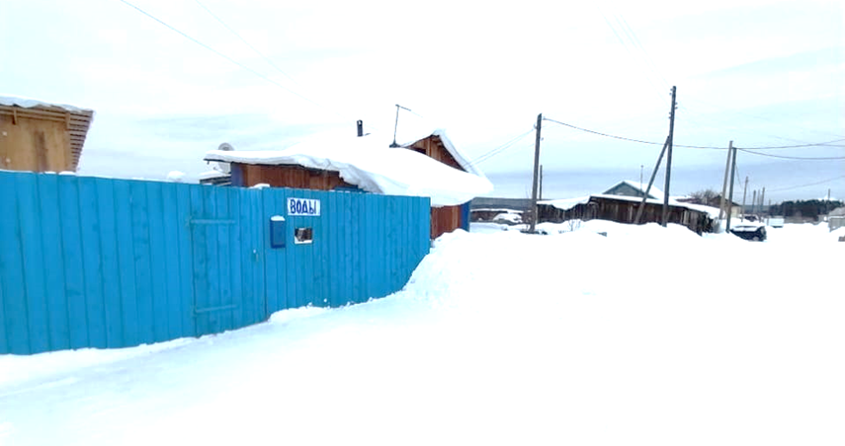
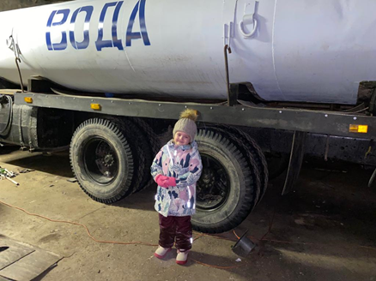
Методы исследования
Что я знаю? Мой папа работает на машине.
Что хочу узнать? Чем папа занимается на этой машине, какую пользу он приносит людям и рассказать об этом.
Как узнать?
Подумай сам.
Спроси у взрослого.
Посмотри в книге, получи информацию по интернету с помощью взрослого.
Понаблюдай, поэкспериментируй.
Предполагаемый результат
Формирование представлений о важности профессии «водовоз» для людей, проживающих в поселке. Обогащение знаний о труде взрослых, через знакомство с профессией отца.

Slide 5
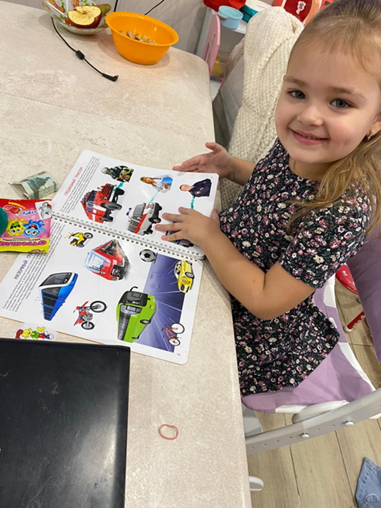
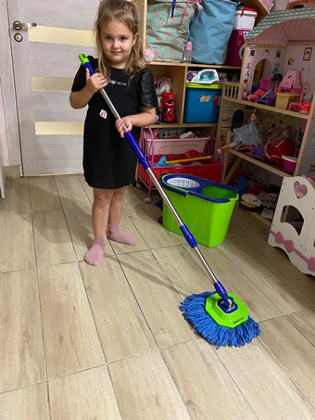
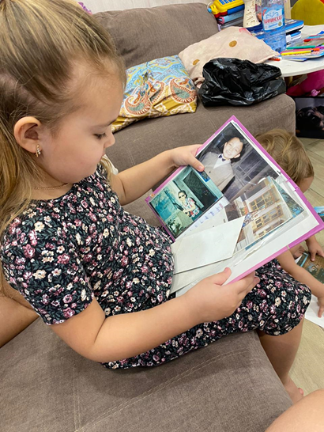
Этапы деятельности
Я сделала сама:
Рассматривала картинки и иллюстрации в энциклопедии «Профессии»
Смотрела мультфильм: ссылка
Рассматривала семейный фотоальбом
Познакомилась с пользой воды у себя дома

Slide 6
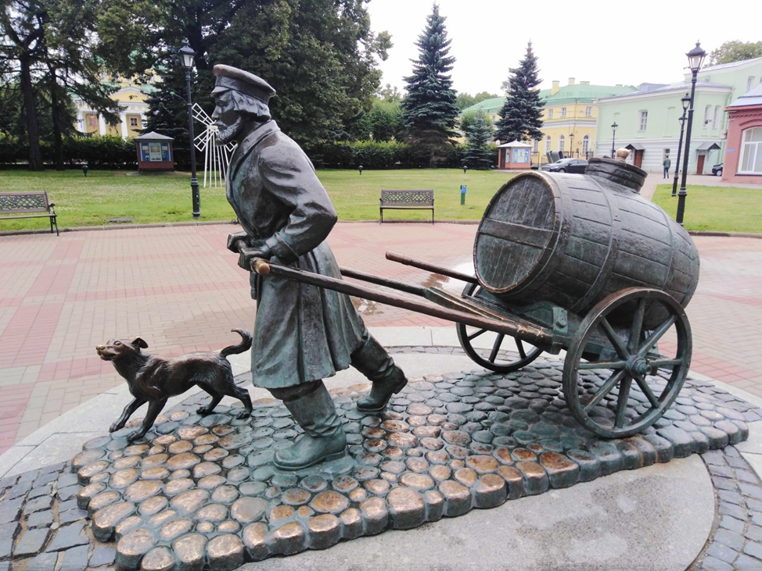
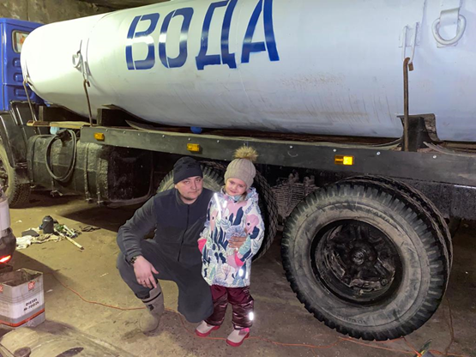
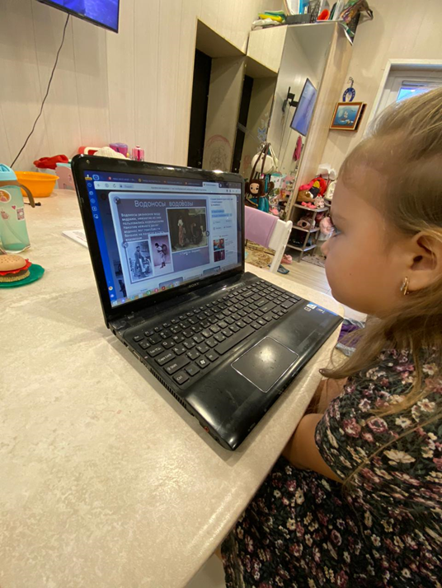
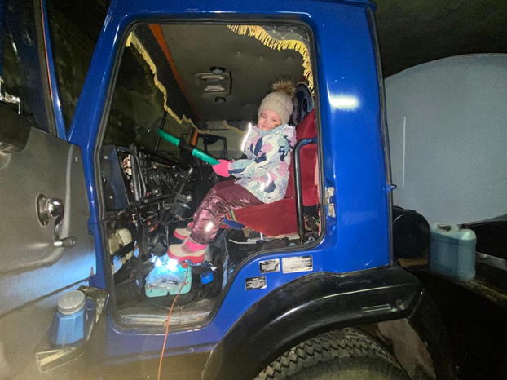
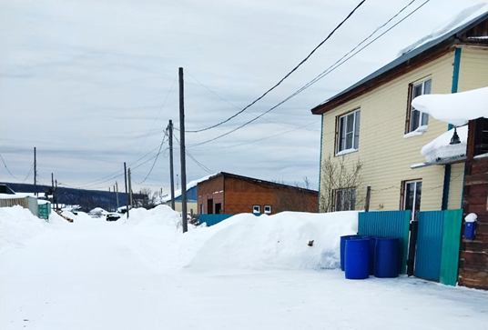
Делала с родителями:
Изучала историю профессии «Водовоз» по интернету
Разучивала отрывок песенки из советского кинофильма «Волга-Волга»
Прокатилась с папой на машине «Водовозка»
Интервьюирование (разговор с папой о профессии): Ты любишь свою профессию? Какую пользу ты приносишь людям? Зачем нужна профессия «Водовоз» в современное время?

Slide 7
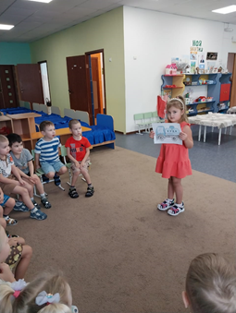
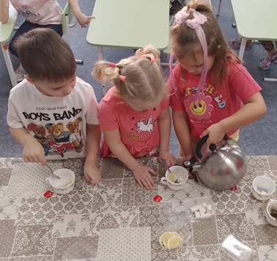
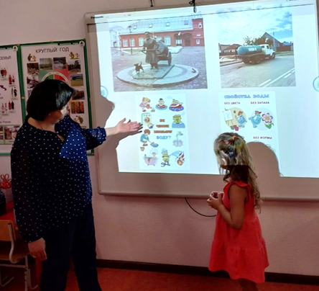
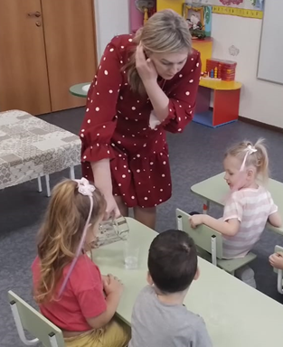
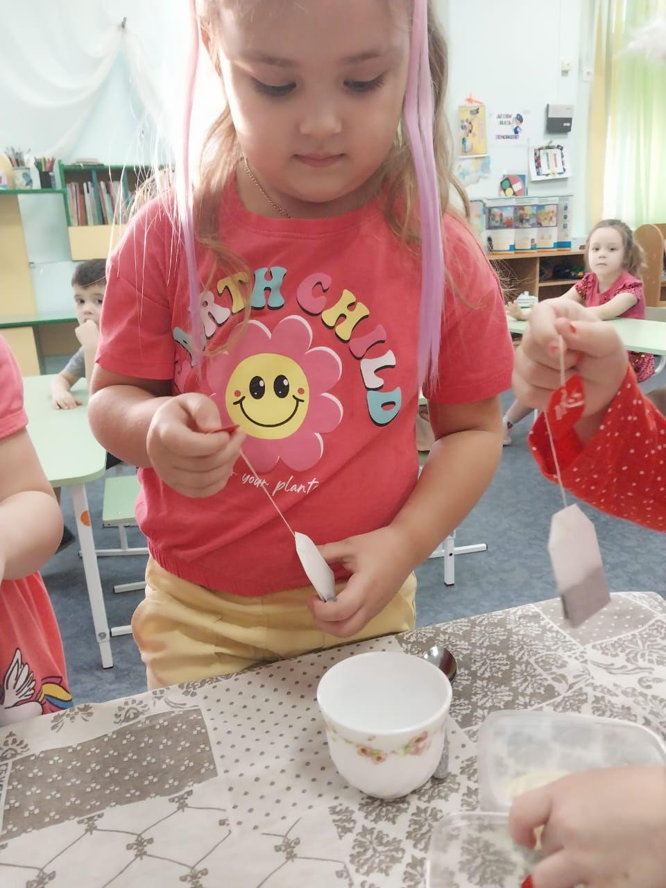
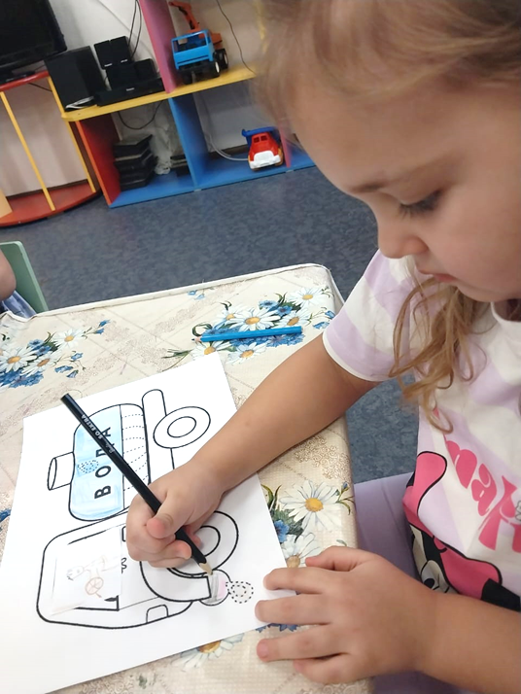
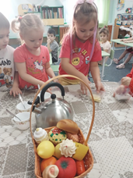
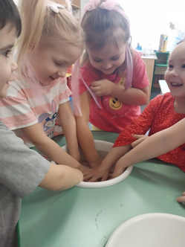
Делала в детском саду:
Экспериментировала с водой (изучала свойства воды) – НОД по экспериментированию с водой в средней группе на тему «Свойства воды»
Разукрашивала раскраску «Водовоз»
Беседовала с воспитателем и педагогом
дополнительного образования
Рассказывала детям в группе о профессии
папы и значении этой профессии в п. Витим

Slide 8
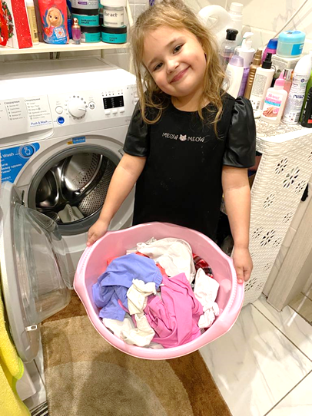
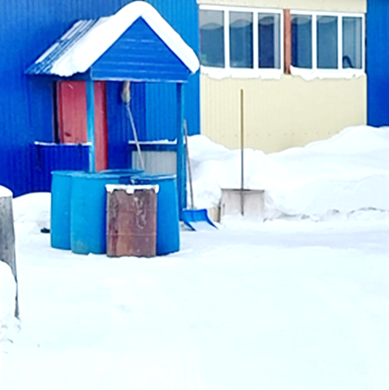
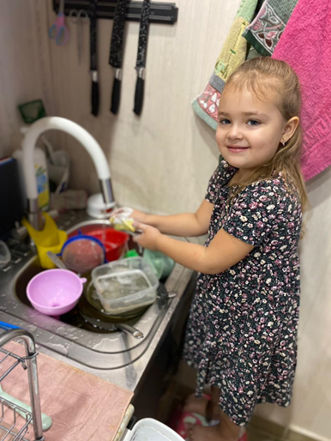
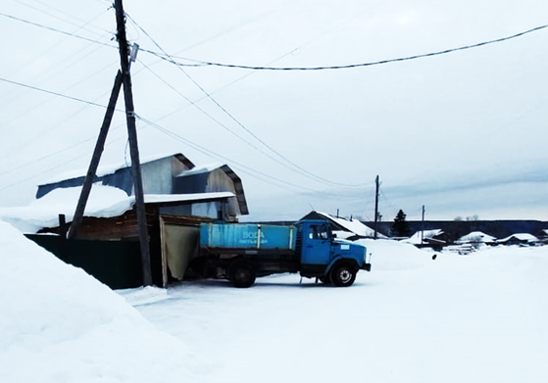
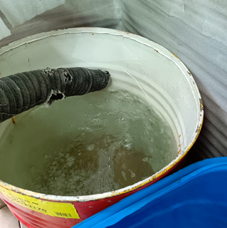
ЗАКЛЮЧЕНИЕ
Результативность
В ходе проекта ребенок познакомился с профессией отца. Понял, что живые существа не могут жить без воды, также как без воздуха, тепла и света. Человеку вода нужна во всем (для питья, приготовления пищи, стирки белья, мытья тела, посуды, обуви, уборки помещений).
Вывод
Профессия «водовоз» нужна жителям п. Витим, она приносит огромную пользу людям, у которых нет центрального водопровода.

Slide 9
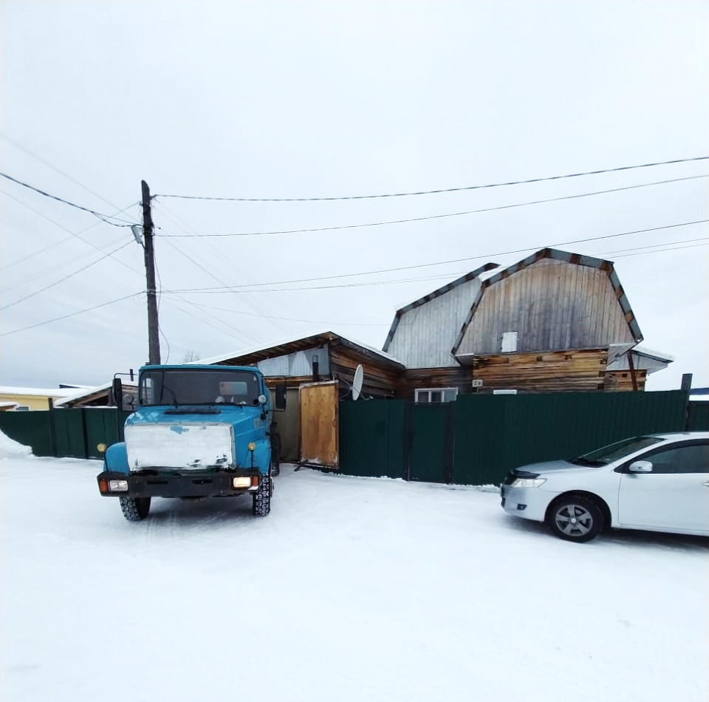
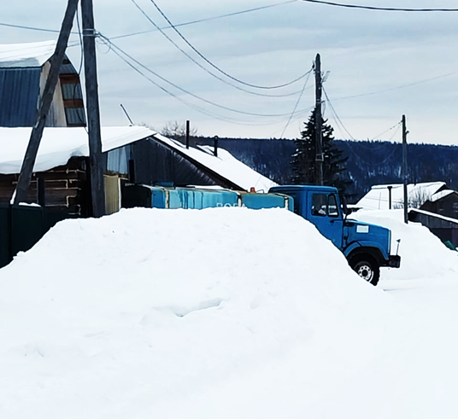
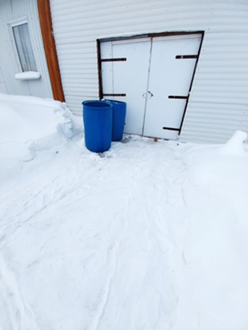
Список литературы:
Грищенко В. Профессии для малышей. Издательство: Проф-Пресс, 2019 г.
Ульева Е. Книга 100 профессий: энциклопедия для малышей в сказках.
2-е изд. Издательство: Феник-Премьер, 2019 г.
Интернет-источники
Культура. РФ. - Старые и исчезнувшие профессии на картинках https://www.culture.ru/
Волкова Н., Волков В. - Профессии старой России в рисунках и фотографиях https://www.labirint.ru/books/510884/

